Slide 1

15.4 氢原子光谱 波尔的氢原子理论
一、氢原子光谱的实验规律
狭缝
棱镜（或光栅）
2~3 kV
照相底片
来自光源的光线

Slide 2
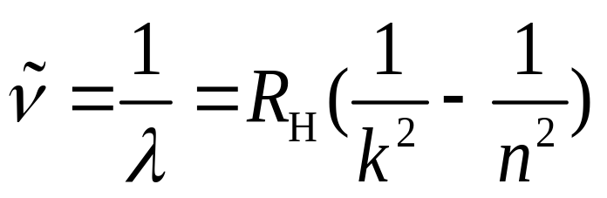
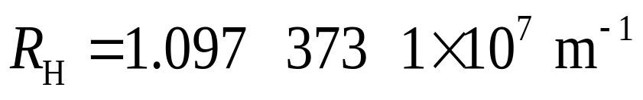
氢原子光谱是最简单的光谱，对氢原子光谱的研究具有重要的意义。
谱线特点
1. 从红光到紫光有一系列分立的谱线。
2. 每一条谱线的波数可以表示为
上式称为里德伯—里兹合并原则。
氢光谱的里德伯常量。
爱因斯坦(Einstein)

Slide 3
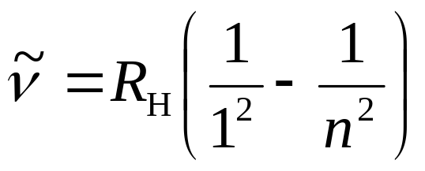
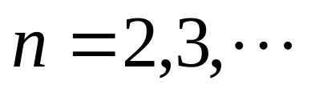
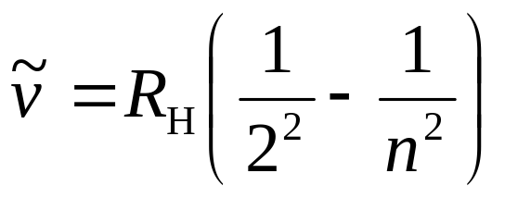
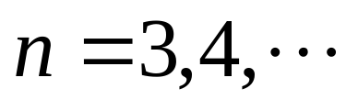
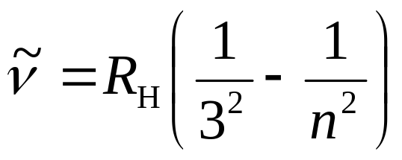
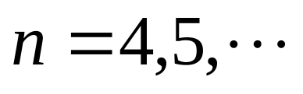
（3）光谱中的谱线系。
如何解释氢原子光谱的规律？
莱曼系（紫外线）
巴耳末系（可见光）
帕邢系（红外线）

Slide 4
二、原子的经典模型
1. 汤姆孙的面包夹葡萄干模型
整个原子呈胶冻状的球体，正电荷均匀分布于球体上, 而电子镶嵌在原子球内,在各自的平衡位置附近做简谐振动，并发射同频率的电磁波。
-
-
-
-
-
-
-
-
-
-
-
-

Slide 5
2.卢瑟福的核式原子模型
原子由原子核和核外电子构成，原子核带正电荷，占据整个原子的极小一部分空间，而电子带负电，绕着原子核转动，如同行星绕太阳转动一样。
- e
根据经典理论电子要不断向外辐射电磁波，能量逐渐减少，发射的光谱应该是连续的；随着能量的减少，电子将与核相遇。原子是一个不稳定的系统。
+ e
氢原子

Slide 6
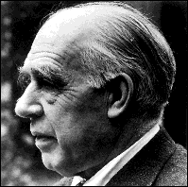
丹麦物理学家玻尔把卢瑟福的原子有核模型、普朗克量子假设、里德伯 - 里兹合并原则结合起来, 于1913年创立了氢原子结构的半经典量子理论,使人们对原子结构的认识向前推进了一大步。
N. Bohr

Slide 7
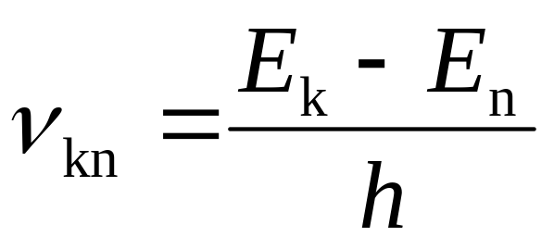
三、波尔的氢原子理论
1.基本假设
（1）定态假设 原子只能处在一系列具有不连续能量的稳定状态, 称为定态, 相应于定态, 核外电子在一系列不连续的稳定圆轨道上运动，但并不辐射电磁波。
（2）跃迁假设 当原子从一个能量为E _{k}的定态 跃迁到另一个能量为 E _{n} 的定态时，会发射或吸收一个频率为ν_{kn} 的光子：
—— 辐射频率公式。

Slide 8
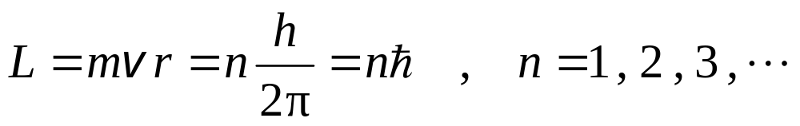
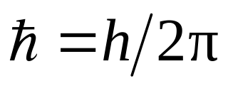
（3）角动量量子化 电子在稳定圆轨道上运动时,其轨道角动量L = mvr 必须等于 h / 2π的整数倍， 即
—— 角动量量子化条件。
式中 , 称为约化普朗克常数，n 为主量子数。

Slide 9
讨论
（1）假设1是针对氢原子有核模型与经典电磁理论的矛盾而作出的。只有假定电子在圆轨道上运动时不辐射电磁波，才能保证原子的稳定性。
（2）假设2是对普朗克假设的引伸，指出辐射光的条件。
（3）假设3指出电子绕核运动的圆轨道是有限制的。 只有角动量满足量子化条件才是许可的, 这是对普朗克能量量子化的进一步发展。

Slide 10
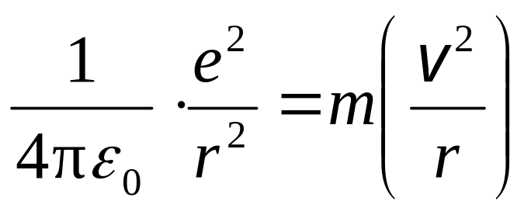
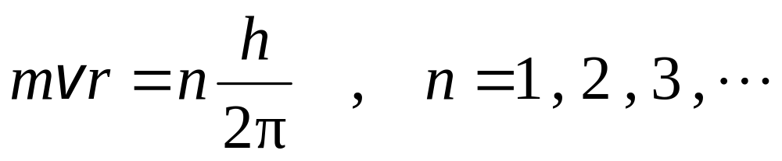
2. 氢原子能级计算
电子以原子核为中心，做半径为 r 的圆周运动，向心力是库仑力：
电子的定态轨道运动满足

Slide 11
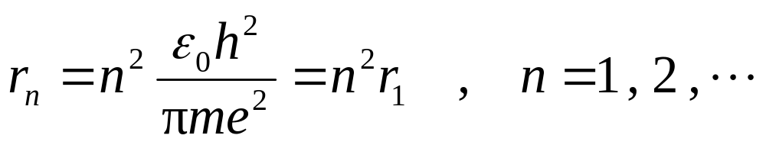
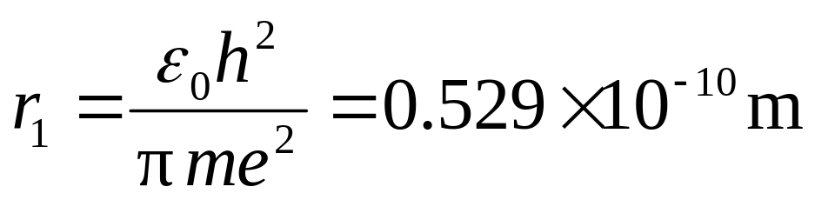
联立两式, 得氢原子处于第 n 个定态时电子的轨道半径
其中
为电子的最小轨道半径， 称为玻尔半径。
n = 1 的定态称为基态，n = 2 , 3 , 4 , …各态称为受激态。

Slide 12
氢原子各定态电子轨道
n = 4
n = 3
赖曼系
n = 2
n = 1
r ₁
巴耳末系
r₂ = 4r ₁
r₃ = 9r ₁
帕邢系
r₄ = 16r ₁

Slide 13
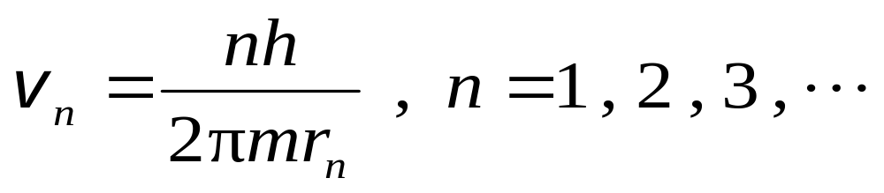
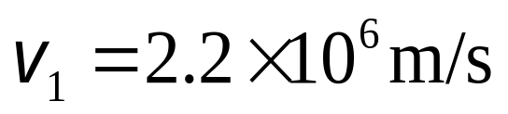
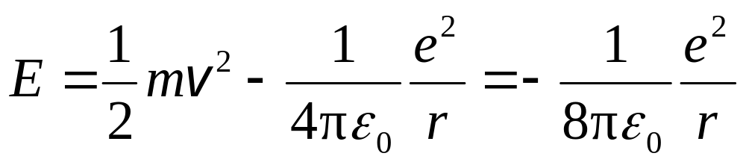
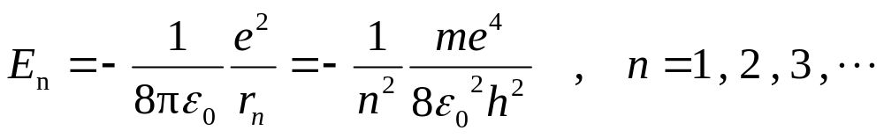
电子轨道运动的速度
氢原子能量
处在量子数为 n 的定态时的能量

Slide 14
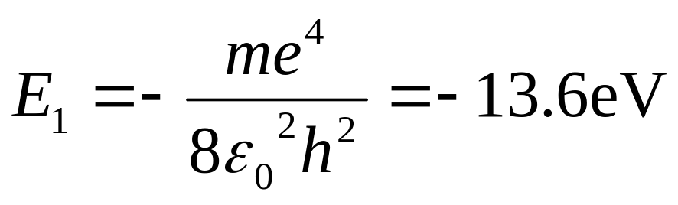
氢原子基态的能量（n = 1）
基态能量最低，原子最稳定。随着量子数 n 增大, ，能量 E_{n}也增大，能级间隔减小, 当 n →∞时，E_{n}→0，能级趋于连续, 原子处于电离状态，这时能量可连续变化。
轨道、速度、能量都是量子化的。

Slide 15

E_{n}/eV
0
-0.54
5
-0.85
普丰德系
4
布拉开系
-1.51
3
帕邢系
-3.39
2
巴耳末系
氢原子能级图
-13.58
1
莱曼系

Slide 16
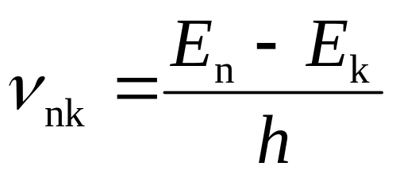
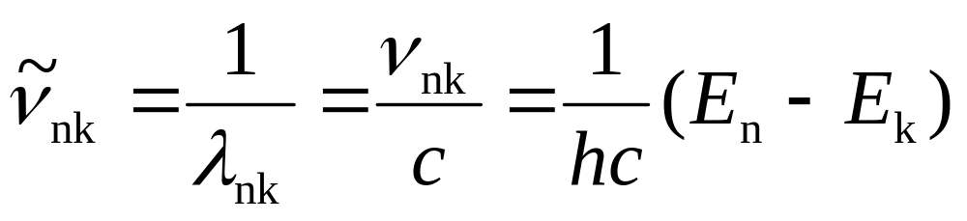
氢原子光谱解释
根据玻尔假设，当原子从高能态 E_{n}向低能态E_{k}跃迁时，发射一个光子。
频率
波数

Slide 17
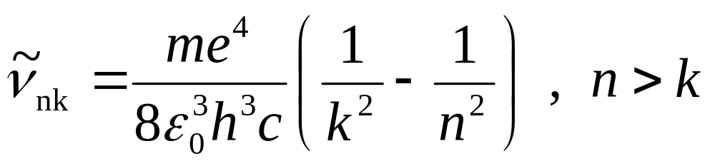
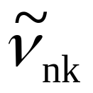
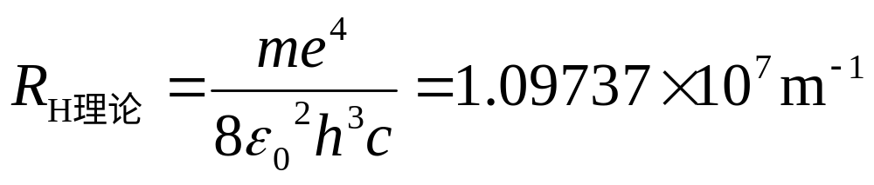
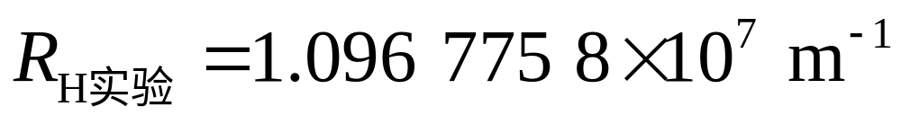
公式与经验公式一致。
令
当时实验测得
里德伯常数的理论值与实验值符合的很好。

Slide 18
四、波尔理论的缺陷和意义
玻尔量子论的缺陷在于量子化不彻底，他只对电子的径向运动采取了量子化，既对电子的轨道半径用量子化来处理，而对电子绕核运动则用经典力学处理，因此玻尔量子论是半经典的量子论。
玻尔的量子论成功解释了氢原子光谱，在一定程度上反映了原子内部结构的规律性，并得到光谱实验和夫兰克 — 赫兹实验的证实, 为后来的量子理论奠定了基础，玻尔由于出色的工作获得了1922年诺贝尔物理学奖。

Slide 19
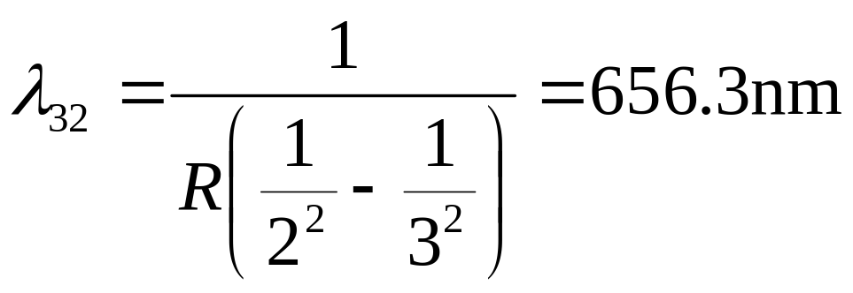
例 在基态，氢原子被外来单色光激发后发出的巴耳末线系中，观察到了波长较长的两条谱线。求两条谱线的波长和外来光的频率。
解 由于在巴耳末线系中观察到的是波长较长的两条谱线， 因此只能是第 3 能级跃到第 2 能级和第 4 能级跃迁到第 2 能级产生的谱线。

Slide 20
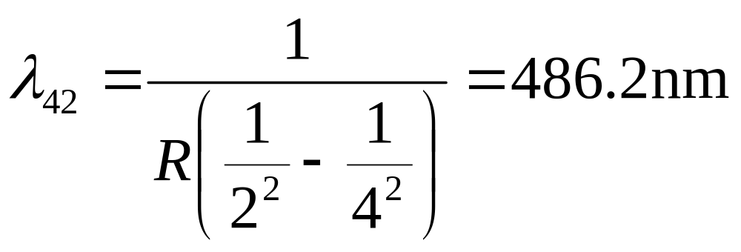
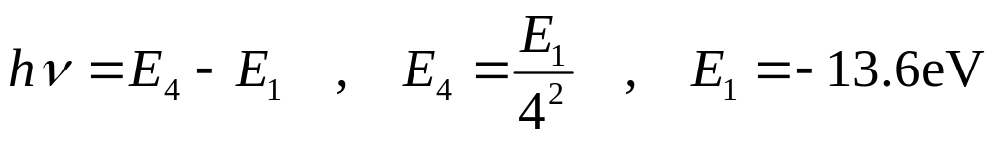
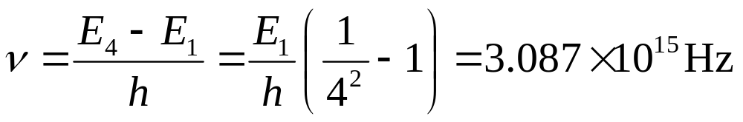
外来单色光的频率必须满足
所以

